Slide 1
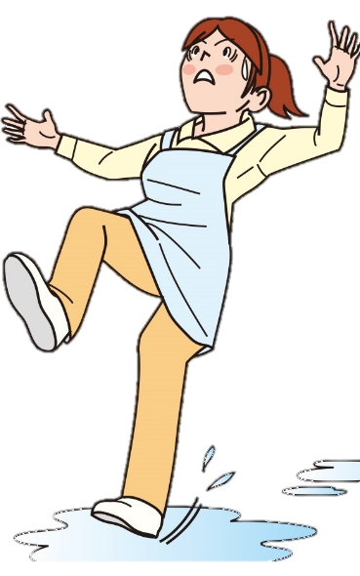
店頭での に要注意
滑り
つまづき
踏み外し
転
倒
てん
とう
10
は
10
数字で見る
食品スーパーでの転倒
月
日
転
倒
予
防
の
労働災害の
うち転倒
約４割
日
滑り止め つけておきたい 口と足
休業１か月以上
約６割
女性
約９割
50代以上
約８割
出典：平成29年 労働者死傷病報告より
2015年・転倒予防川柳大賞作品（東京都 佐川 晶子）
日本転倒予防学会
店長から従業員の皆さまへのお願い

